Slide 1
PROSES GURDI
(DRILLING)

Slide 2
PROSES GURDI
Proses gurdi adalah proses pembuatan lubang bulat dengan menggunakan mata bor (twist drill).
Pada proses gurdi, beram (chips) harus keluar melalui alur helix pahat gurdi ke luar lubang.

Slide 3
Karakteristik proses gurdi agak berbeda dengan proses pemesinan yang lain, yaitu :
Beram harus keluar dari lubang yang bulat
Beram yang keluar dapat menyebabkan masalah ketika ukurannya besar dan kontinyu.
Proses pembuatan lubang bisa sulit jika lubangnya dalam.

Slide 4
MESIN GURDI
Gurdi adalah sebuah pahat pemotong yang ujungnya berputar dan memiliki satu atau beberapa sisi potong dan galur yang berhubungan continue sepanjang badan gurdi.

Slide 5
JENIS-JENIS MESIN GURDI
Menurut konstruksinya :
Mesin gurdi portable
Mesin gurdi peka
    1. Pasangan bangku
    Pasangan lantai.
Mesin Gurdi Vertikal
    Tugas ringan
    Tugas Berat
    Mesin gurdi gang
Mesin gurdi radial
Mesin gurdi turet

Slide 6
f. Mesin gurdi spindel jamak
  Unit tunggal
  Jenis perpindahan
g. Mesin gurdi produksi otomatis
  Meja pengarah
  Jenis perpindahan
h. Mesin gurdi lubang dalam

Slide 7
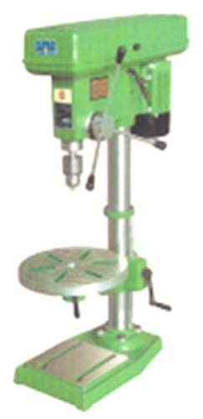
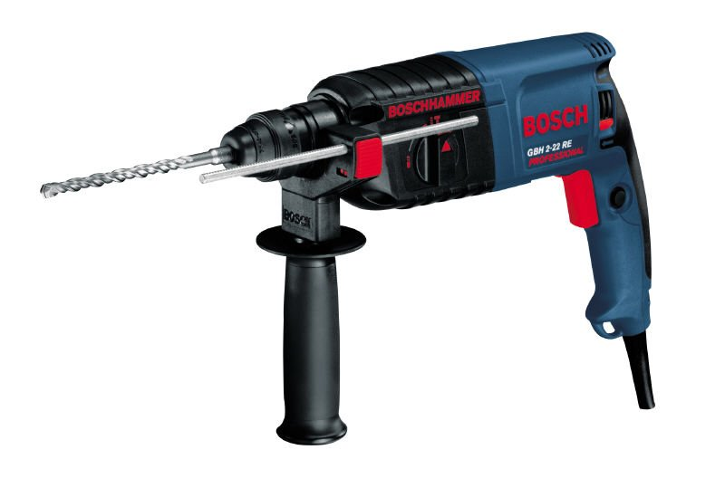
Mesin gurdi portable dan peka

Slide 8
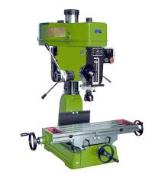
Mesin gurdi vertikal

Slide 9
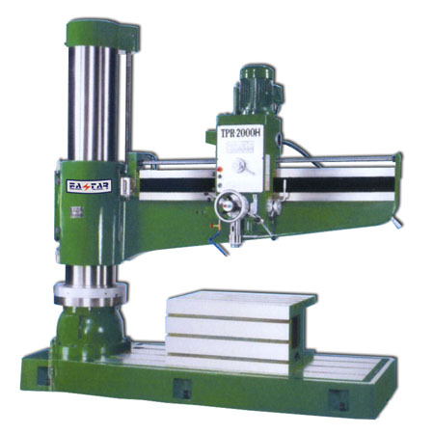
Mesin gurdi radial

Slide 10
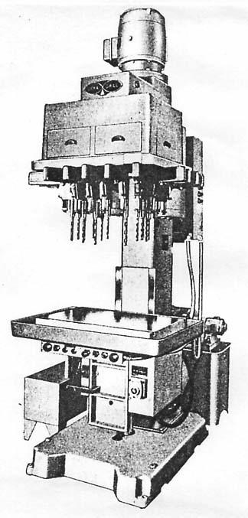
Mesin gurdi spindel banyak

Slide 11
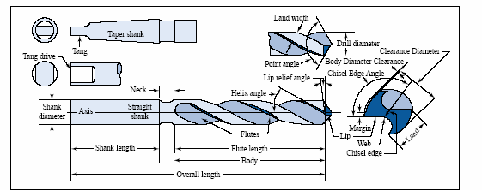
GEOMETRI MATA BOR (TWIST DRILL)

Slide 12
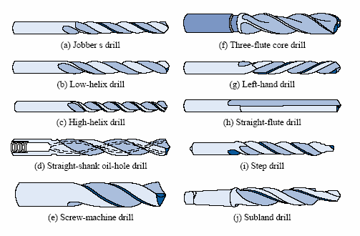
JENIS MATA BOR KHUSUS

Slide 13
JENIS MATA BOR
Mata bor helix besar : memiliki sudut helix besar, sehingga efisiensi pemotongan besar, tetapi batangnya lemah.
Mata bor helix kecil : bertujuan agar mata bor tidak terangkat ke atas atau terpegang benda kerja, aplikasi untuk material kuninga atau sejenis.
Mata bor kerja berat, digunakan untuk menahan tegangan yang besar dengan menebalkan web.
Mata bor tangan kiri,
Mata bor sisi sayat lurus (straight flute drills), untuk membuat lubang pada plat
Mata bor bertingkat (step drills), untuk membuat lubang dengan diameter bertingkat
Bor senter (center drill).
dll

Slide 14
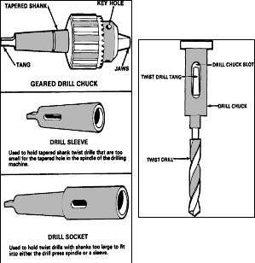
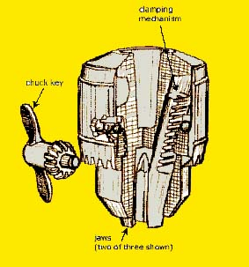
PENCEKAMAN MATA BOR
Cekam Rahang 3
Penyambungan Mata Bor

Slide 15
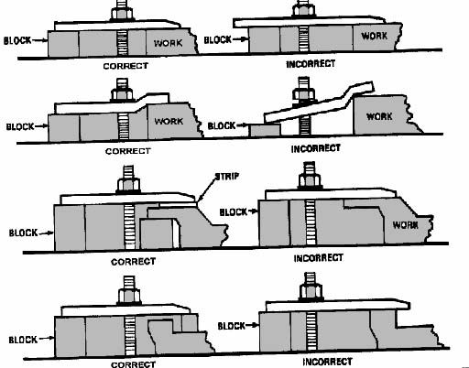
KLEM BENDA KERJA
Pengikatan benda kerja dengan bantuan klem baut T

Slide 16
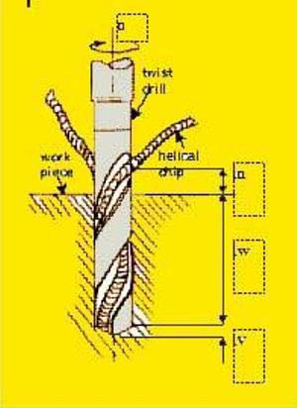
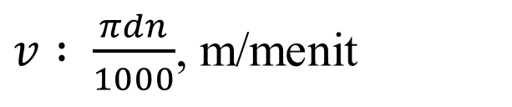
KECEPATAN POTONG
$v : \frac{πdn}{1000}$, m/menit

Slide 17
GERAK MAKAN (FEED)
Gerak makan dilakukan secara manual, tidak ada rumus tertentu yang digunakan, karena proses pemakanan dilakukan berdasarkan perkiraan operator mesin
Gerak makan pada proses drilling otomatis dapat ditentukan menggunakan tabel

Slide 18
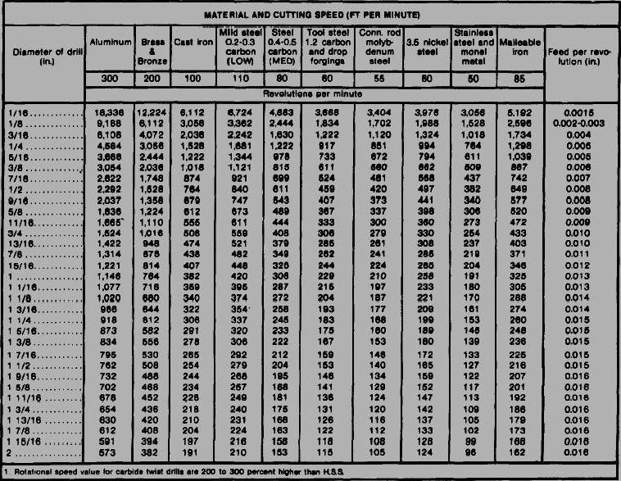
GERAK MAKAN PROSES DILLING

Slide 19
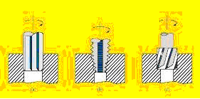
PROSES LANJUT PROSES BOR
a. Reaming
b. Tapping
c. Counterboring

